Slide 1


HZ. MUHAMMED (S.A.V.) ve
BİRLİKTE YAŞAMA AHLAKI
(2015 Kutlu Doğum Ana Teması)
Engin IŞIK
İMAM-HATİP
(27/04/2015)

Slide 2
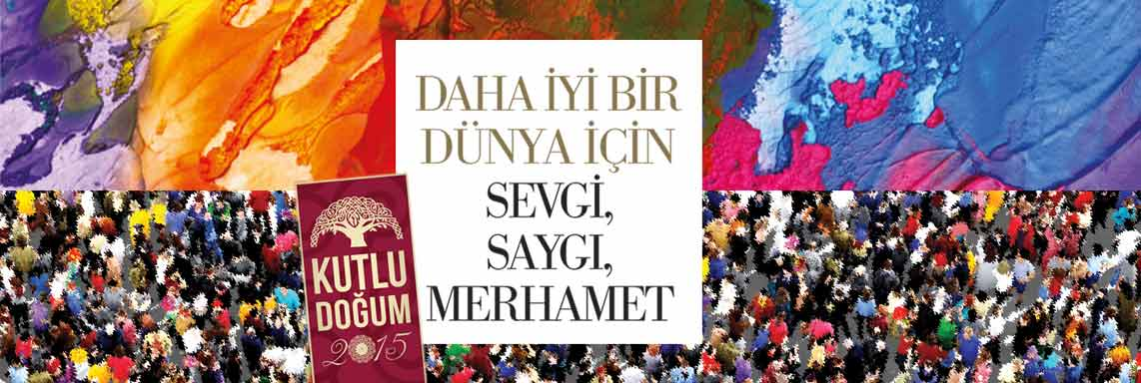

Slide 3
AYET-İ KERİME
يَا اَيُّهَا النَّاسُ اِنَّا خَلَقْنَاكُمْ مِنْ ذَكَرٍ وَاُنْثٰى وَجَعَلْنَاكُمْ شُعُوبًا وَقَبَائِلَ لِتَعَارَفُوا اِنَّ اَكْرَمَكُمْ عِنْدَ اللهِ اَتْقٰیكُمْ اِنَّ اللهَ عَلٖيمٌ خَبٖيرٌ
«Ey insanlar! Şüphe yok ki, biz sizi bir erkek ve bir dişiden yarattık ve birbirinizi tanımanız için sizi boylara ve kabilelere ayırdık. Allah katında en değerli olanınız, O'na karşı gelmekten en çok sakınanınızdır. Şüphesiz Allah hakkıyla bilendir, hakkıyla haberdar olandır.»
(Hucurat suresi 13)

Slide 4
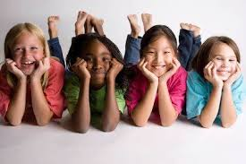
İnsanlar farklı dil, din, cins, ırk, kabile, sosyal ve kültürel gruplar halinde yaşarlar.

Slide 5
İSLAM; farklı sosyal ve etnik gruplara mensup olmanın üstünlük vesilesi olarak kullanılmasını reddeder.

Slide 6
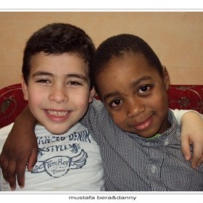
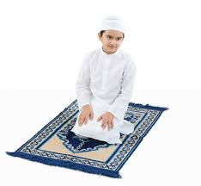
VEDA HUTBESİNDEN...
Ey İnsanlar ! Rabbiniz birdir. Babanızda birdir. Hepiniz Adem’in çocuklarısınız. Adem ise topraktandır. Allah katında en kıymetliniz, takvası çok olanınızdır. Arabın arap olmayana bir üstünlüğü yoktur. Üstünlük ancak takva iledir.
(Takva: Dinde İhlas ve samimiyettir.)

Slide 7
BİRLİKTE YAŞAM KOŞULLARI

Slide 8
1) BİRLİKTE YAŞAMAYI ÖĞRENMEK İÇİN İSLAM’I ANLAMAMIZ GEREKİR !

Slide 9
2) BİRLİKTE YAŞAMAK İÇİN AHLAKI ANLAMALIYIZ VE AHLAK SAHİBİ OLMALIYIZ !

Slide 10
3) BİRLİKTE YAŞAMAK İÇİN
HOŞ GÖRÜLÜ OLMALIYIZ !

Slide 11
FARKLILIKLARIMIZDA İLAHİ
HİKMETLER SAKLIDIR
AYET- KERİME
وَمِنْ اٰيَاتِهٖ خَلْقُ السَّمٰوَاتِ وَالْاَرْضِ وَاخْتِلَافُ اَلْسِنَتِكُمْ وَاَلْوَانِكُمْ اِنَّ فٖى ذٰلِكَ لَاٰيَاتٍ لِلْعَالِمٖينَ
«Göklerin ve yerin yaratılması, dillerinizin ve renklerinizin farklı olması da O'nun (varlığının ve kudretinin) delillerindendir. Şüphesiz bunda bilenler için elbette ibretler vardır.» (Rum suresi 22)

Slide 12
FARKLILIKLAR İHTİLAF DEĞİL RAHMETTİR
AYET-İ KERİME
وَلَوْ شَاء رَبُّكَ لَجَعَلَ النَّاسَ أُمَّةً وَاحِدَةً وَلاَ يَزَالُونَ مُخْتَلِفِينَ*
إِلاَّ مَن رَّحِمَ رَبُّكَ وَلِذَلِكَ خَلَقَهُمْ وَتَمَّتْ كَلِمَةُ رَبِّكَ
لأَمْلأنَّ جَهَنَّمَ مِنَ الْجِنَّةِ وَالنَّاسِ أَجْمَعِينَ*
«Rabbin dileseydi, insanları (aynı inanca bağlı) tek bir ümmet yapardı. Fakat Rabbinin merhamet ettikleri müstesna, onlar ihtilafa devam edeceklerdir. Zaten onları bunun için yarattı. Rabbinin, "Andolsun ki cehennemi hem cinlerden, hem insanlardan (suçlularla) dolduracağım" sözü kesinleşti.» (Hud suresi 118-119)

Slide 13
BİR İNSANI ÖLDÜRMEK,
BÜTÜN İNSANLARI ÖLDÜRMEK GİBİDİR.
مِنْ اَجْلِ ذٰلِكَ كَتَبْنَا عَلٰى بَنٖى اِسْرَایٖٔلَ اَنَّهُ مَنْ قَتَلَ نَفْسًا بِغَيْرِ نَفْسٍ اَوْ فَسَادٍ فِى الْاَرْضِ فَكَاَنَّمَا قَتَلَ النَّاسَ جَمٖيعًا وَمَنْ اَحْيَاهَا فَكَاَنَّمَا اَحْيَا النَّاسَ جَمٖيعًا وَلَقَدْ جَاءَتْهُمْ رُسُلُنَا بِالبَيِّنَاتِ ثُمَّ اِنَّ كَثٖيرًا مِنْهُمْ بَعْدَ ذٰلِكَ فِى الْاَرْضِ لَمُسْرِفُونَ
«Bundan dolayı İsrailoğullarına (Kitap'ta) şunu yazdık: "Kim, bir insanı, bir can karşılığı veya yeryüzünde bir bozgunculuk çıkarmak karşılığı olmaksızın öldürürse, o sanki bütün insanları öldürmüştür. Her kim de birini (hayatını kurtararak) yaşatırsa, sanki bütün insanları yaşatmıştır. Andolsun ki, onlara rasûllerimiz apaçık deliller (mucize ve âyetler) getirdiler. Ama onlardan birçoğu bundan sonra da (hâlâ) yeryüzünde aşırı gitmektedir.» (Maide suresi 32)

Slide 14
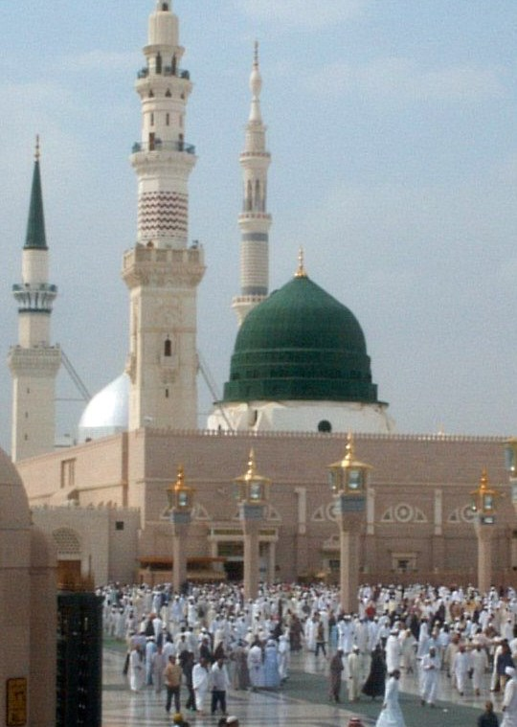
BİRLİKTE YAŞAMAK İÇİN PEYGAMBERİMİZİ VE ASHABINI İYİ ANLAMAK GEREKİR.

Slide 15

AYET-İ KERİME
قُلْ اِنْ كُنْتُمْ تُحِبُّونَ اللهَ فَاتَّبِعُونٖى يُحْبِبْكُمُ *اللهُ وَيَغْفِرْ لَكُمْ ذُنُوبَكُمْ وَاللهُ غَفُورٌ رَحٖيمٌ
«De ki: "Eğer Allah'ı seviyorsanız bana uyun ki, Allah da sizi sevsin ve günahlarınızı bağışlasın. Çünkü Allah çok bağışlayandır, çok merhamet edendir.»
(Ali İmran suresi 31)

Slide 16
ASHAB, PEYGAMBERİMİZLE BİRLİKTE YAŞARKEN AZAPTAN EMİNDİLER. BİZLERDE İSTİĞFARA DEVAM EDECEĞİZ.
AYET-İ KERİME
وَمَا كَانَ اللهُ لِيُعَذِّبَهُمْ وَاَنْتَ فٖيهِمْ وَمَا كَانَ اللهُ
مُعَذِّبَهُمْ وَهُمْ يَسْتَغْفِرُونَ
«Oysa sen onların içinde iken, Allah onlara azap edecek değildi. Bağışlanma dilerlerken de Allah onlara azap edecek değildir.» (Enfal suresi 33)

Slide 17
EFENDİMİZİN HAYATINDA
BİRLİKTE YAŞAMIN ÖRNEKLERİ
O, hiç kimseyi ayıplamamış, kötülüğe kötülükle karşılık vermemiş ve nefsi için intikam almamıştır.
( ÖRNEK: Mekke’nin Fethi günündeki tavrı )

Slide 18
EFENDİMİZİN HAYATINDA
BİRLİKTE YAŞAMIN ÖRNEKLERİ
Etrafındakileri hiç incitmemiş, kendisinden talepte bulunanı geri çevirmemiştir.
(ÖRNEK: Yeni diktirdiği cübbesini isteyen kişiye hemen vermiştir.)
(ÖRNEK: Bir fakirin yardım istemesi üzerine; Git ihtiyacını al ve Muhammed parasını ödeyecek de.)

Slide 19


HADİS-İ ŞERİF
“… İman etmedikçe
cennete giremezsiniz. Birbirinizi sevmedikçe de gerçek anlamda iman etmiş olamazsınız....”
(Müslim iman 93-94)

Slide 20
HADİS-İ ŞERİF
«Sizden biriniz kendisi için istediğini Müslüman kardeşi için de istemedikçe (kâmil manada) iman etmiş olamaz.»
(Buhari, iman 7)

Slide 21
HADİS-İ ŞERİF
«Kim Müslüman kardeşinin ihtiyacını giderirse Allah da onun ihtiyacını giderir; kim Müslüman kardeşini bir sıkıntıdan kurtarırsa Allah da onu bir sıkıntıdan kurtarır; kim Müslüman kardeşinin bir kusurunu gizlerse Allah da onun kusurunu gizler (affeder)»
(Buhari mezalim 3)

Slide 22
HADİS-İ ŞERİF
“Mümin ülfet eden (uzlaşıp kaynaşan) insandır; ülfet etmeyen ve kendisiyle ülfet kurulamayan insanda hayır yoktur.”
(Müsned II 400)

Slide 23


Slide 24

BİRLİKTE YAŞAMANIN İLKELERİ

Slide 25
1) ÖFKEYİ YENMEK
AYET-İ KERİME
وَلَا تَسْتَوِى الْحَسَنَةُ وَلَا السَّيِّئَةُ اِدْفَعْ بِالَّتٖى هِىَ اَحْسَنُ فَاِذَا الَّذٖى بَيْنَكَ *وَبَيْنَهُ عَدَاوَةٌ كَاَنَّهُ وَلِىٌّ حَمٖيمٌ
« İyilikle kötülük bir olmaz. Kötülüğü en güzel bir şekilde sav. Bir de bakarsın ki, seninle arasında düşmanlık bulunan kimse sanki sıcak bir dost oluvermiştir. »
(Fussilet suresi 34)

Slide 26
AYET-İ KERİME
“Onlar (gerçek mü’minler) bollukta ve darlıkta Allah yolunda harcayanlar, öfkelerini yenenler, insanları affedenlerdir.
Allah, iyilik edenleri sever.”
(Âl-i İmrân/13)

Slide 27
ÖFKELENME!
HADİS-İ ŞERİF
Rasûlullah (S.A.V.) kendisinden kısa ve öz bir telkin isteyen Bedevi’ye “öfkelenme” buyurarak cevap vermiştir. Bu diyalog üç sefer tekrar etmiş ve Peygamber’in tavsiyesi değişmemiştir.»
(Buhari Edep 76)

Slide 28

2) GÜZEL SÖZ SÖYLEMEK
AYET-İ KERİME
"İnsanlara güzel söz söyleyin”(Bakara 83)
«Kullarıma söyle, sözün en güzelini söylesinler. Sonra şeytan aralarını bozar. Çünkü şeytan insanın apaçık düşmanıdır.» (İsra 53)

Slide 29
3) İSLAM DİNİ BARIŞ DİNİDİR. BOZGUNCULUK VE TERÖR DİNİ DEĞİLDİR !
AYET-İ KERİME
وَاِذَا تَوَلّٰى سَعٰى فِى الْاَرْضِ لِيُفْسِدَ فٖيهَا وَيُهْلِكَ *الْحَرْثَ وَالنَّسْلَ وَاللهُ لَا يُحِبُّ الْفَسَادَ
«O, (senin yanından) ayrılınca yeryüzünde bozgunculuk yapmağa, ekin ve nesli yok etmeğe çalışır. Allah ise bozgunculuğu sevmez.» (Bakara suresi 205)
“Fitne, zulüm ve baskı adam öldürmekten daha korkunçtur” (Bakara Sûresi, 217 )
AYET-İ KERİME

Slide 30


Slide 31
BİRLİKTE YAŞAMAK İÇİN ŞU KONULARA DİKKAT EDİLMELİDİR
1) Farklılıklarımızın Allah’ın bir nimeti, olduğu asla unutulmamalıdır.
2) Farklı fikirlere karşı toleranslı olmalıyız ve farklı fikirlere yaşam hakkı vermeliyiz.
3) Enelik (egoistlik) ve bencillikten arınarak erdemli ve onurlu davranışlar sergilemeliyiz ve her şeyi ben bilirim edasından kurtulmayız.
4) Her meselede istişareye önem verilmeli her işte istişare yapmalıyız çünkü istişare doğru kararları ortaya çıkmasına vesile olur.
5) İslam’ı iyi anlamalı ve anlatmalıyız.
6) Birlikte yaşam için «Dinde zorlama yoktur» ayetini iyi anlamalı ve zorlamanın İslam dini dışındakiler için geçerli olmadığının farkında olmalıyız.

Slide 32
BİRLİKTE YAŞAM ÖRNEKLERİ

Slide 33

BİRLİKTE YAŞAM İLKESİ (ÖTEKİLEŞTİRMEMEK)

Slide 34
MEDİNEDE BİRLİKTE YAŞAM SÖZLEŞMESİ: (MEDİNE VESİKASI)
MEDİNE SÖZLEŞMESİ
Yesrib çevresi haram bölgesi olarak belirlenir.
Her bir zümre kendi bölgesinden mesuldür.
Antlaşmaya dâhil olan herkes, Medine içerisinde ve dışarısında güvendedir.
Yahudilerden ittifaka dâhil olanlar, zulmetmez ve düşmana yardım etmezlerse, yardım ve iyi davranışa hak kazanır.
"Yahudilerden bize tabi olanlara yardım edilip iyi davranılacaktır. Onlar hiçbir haksızlığa uğramayacak, düşmanlarına yardım edilmeyecektir"(17. md.)
"Müslümanlarla Yahudiler arasında yardımlaşma, karşılıklı hayırhahlık ve iyilik bulunacaktır"(36. md)
"Yahudiler müminlerle birlikte tek bir toplulukturlar. Onlar kendi dinlerine, Müslümanlar da kendi dinlerine göre yaşayacaklardır“
(25. md)

Slide 35
YAHUDİLERİN BİR KISMI
MÜSLÜMAN OLMUŞTUR.
Hz. Peygamber'in Yahudilere karşı izlediği olumlu tavırlar sonucu az sayıda da olsa bazı Yahudiler Müslüman olmuştur:
Abdullah b. Selâm,
Sa'lebe b. Sa'ye,
Esîd b. Sa'ye,
Esed b. Ubeyd,
Muhayrık,
Meymûn b. Yâmin
(İbni- sad Ettabakatül Kübra I 164)

Slide 36
EFENDİMİZ S.A.V. ZİMMİ HAKLARINA
TİTİZLİK GÖSTERMİŞTİR.
“Kim bir zimmîyi incitirse, beni incitmiş olur. Beni inciten kimse de Allah'ı öfkelendirir.”
“Kıyamet günü, ben anlaşma yaptığımız zimmîlerden birine zulmeden, haklarına tecavüz eden, ona gücünden fazla sorumluluk yükleyen veya istemediği halde ona zorla bir iş yaptıran kimseyi kabul etmeyeceğim.”
"Bir gayr-i Müslim vatandaşı haksız yere öldüren, kokusu kırk yıllık mesafeden duyulduğu halde cennetin kokusunu duyamayacaktır“ (Buhari cizye 5)
( ZİMMÎ: İslam devletinde yaşayan gayri müslim vatandaşlar. Cizye vergisi verirler buna karşılık İslam devleti onları korur, hür bir şekilde İslam devletinde yaşarlar.)
HADİS-İ ŞERİFLER

Slide 37
ÖRNEK:
Fatih Sultan Mehmet’in Rum ustası ile yaşadığı mahkemedeki ibretlik olay...
Fatih, Bir cami inşatında iki mermer sütunu üçer arşın kesip kısaltan mimarbaşının ellerini kestirmiş ve bunun üzerine mimarbaşı kendisi hakkında davacı olmuştur.
Dava üzerine, Fatih Sultan Mehmet davacı ile birlikte İstanbul kadısı huzurunda mahkeme olmuştur. İstanbul kadısı mahkemede hüküm olarak Sultan Fatih’in de ellerinin kesilmesi gerektiği hükmüne varmıştır.
Fakat mimarbaşı kısas istememiş ve Fatih'in her gün kendisine on akçe ödemesi talebinde bulunmuştur. Fatih Sultan Mehmet ise bunu kendi isteğiyle günlük yirmi akçeye çıkarmıştır.
Kaynak: Evliya Çelebi Seyahatnamesi, Millet Kütüphanesi, Ali Emiri Koleksiyonu, I/36; Abdurrahman Adil, Hadisat-ı Hukukiyye, İstanbul, 1932, s. 185-186; İsmail Hami Danişmend, Fetih ve Fatih, Timaş Yayınları, İstanbul, 2008, s. 116- 117.

Slide 38
Efendimiz, NECRANLI 60 kadar Hıristiyan heyetine Mescid-i Nebevide ibadet etme müsadesi vermiştir.
(Al-i İmran suresinin başında bu olay anlatılır.)

Slide 39


Slide 40
FATİH’İN İSTANBUL’U FETHİNDE YAYINLADIĞI BİRLİKTE YAŞAM FERMANI
1) Onlara din hürriyeti veriyorum, dinî tören ve âdetlerini daha önce uyguladıkları şekilde icrâ etmede serbest bırakıyorum.
2) Onların malları, zahîreleri, dükkânları, bahçeleri, çiftlikleri ve bütün malları dokunulmazdır. Keza kadınları, hizmetçileri, köleleri, cariyele-ri de dokunulmazdır.
3) Onlar, tarlalarını istedikleri tarzda ekebilecek, hiçbir sınırlama olmaksızın karada ve denizde seyahat edebileceklerdir.
4) Onlar belirlenen yıllık Haraç vergisini verecekler, biz de onların güvenliklerini ve mallarını korumayı garanti edeceğiz.

Slide 41
5) İbadet ve ayinlerini istedikleri tarzda yapabilecek, kutsal kitaplarını okuyabileceklerdir. Çan çalmayacaklardır. Biz, onların kiliselerini cami hâline getirmeyeceğiz, onlar da yeni kiliseler bina etmeyeceklerdir.
6) Zimmî vatandaşların tüccarları karada ve denizde ticaret yapabilirler. Onlar örfe göre gümrük vergisi öderler ve hiçbir müdahaleye maruz kalmazlar.
7) Biz, zimmîlerin çocuklarını askere almayız, kendi rızası olmadıkça onlardan hiçbir şahsı İslâm’a girmeye zorlamayız.
8) Onların kendi işlerini ve menfaatlerini takip edecek cemaat başkanlarını seçme hakları vardır.
9) Onlar angaryaya maruz bırakılmayacaklardır (yani ücreti verilmeden iş yapmaya zorlanmayacaklar)
( KAYNAK: A. Akgündüz, s.430)

Slide 42
EFENDİMİZ S.A.V. ASLA AYRIM YAPMAMIŞTIR : YAHUDİ CENAZESİ GEÇERKEN AYAĞA KALMASI MUHTEŞEM İNCELİKTİR
HADİS-İ ŞERİF
Hz. Peygamber Müslüman olsun olmasın insanlar arasında bir ayrım da yapmamıştır. Örneğin bir defasında Medine’de Müslümanlarla birlikte otururken önlerinden geçen bir cenaze önünde ayağa kalkmıştır. Onun bu tutumu karşısında “Ey Allah’ın Resulü! o ölen bir Müslüman değildi,” denilmesi üzere “o da bir can taşımıyor muydu?” diyerek insanlar arasındaki en temel asgari müşterek olan insan olma niteliğinin önemini vurgulamıştır. Kaynaklar sözü edilen bu cenazenin Yahudi olduğunu, saygı için ayağa kalktığını ve bunu da ashabına tavsiye ettiğini belirtmektedir. (Buhârî, Cenâiz, 50)

Slide 43
DUAMIZ
ALLAHIM BİRLİK VE BERABERLİK İÇİNDE HUZURLU VE İMANLI YAŞAMAYI BİZLERE İHSAN EYLE...
ALLAHIM BİZLERE KARDEŞÇE YAŞAMA ŞUURU NASİBEYLE...
ALLAHIM DÜNYA MAZLUM VE MAĞDURLARINA YARDIM EYLE VE BİZLERE DÜNYA VE AHİRET SAADETLERİ İHSAN EYLE...
AMİN

